Slide 1

Исследование отклика установки ПРИЗМА-32 при регистрации широких атмосферных ливней
Национальный исследовательский ядерный университет «МИФИ»
Работу выполнил: студент бакалавриата Почестнев А.Д.
Научный руководитель: к.ф.-м.н. Громушкин Д.М.
11 мая 2022

Slide 2
Актуальность
Широкий атмосферный ливень (ШАЛ) образуется в результате множественных каскадных реакций, происходящих в земной атмосфере, при попадании в нее первичной частицы из космоса.
Основные свойства ШАЛ формируются адронной компонентой.
Одним из возможных методов регистрации адронов является регистрация нейтронов, образованных при взаимодействии адронной части ШАЛ с ядрами вещества.
Для изучения нейтронов, сопровождающих ШАЛ, в 2012 г. в экспериментальном комплексе НЕВОД (НИЯУ МИФИ) была создана установка ПРИЗМА-32.
В данной работе исследован отклик установки ПРИЗМА-32 при регистрации широких атмосферных ливней за 2013-2021 гг.

Slide 3
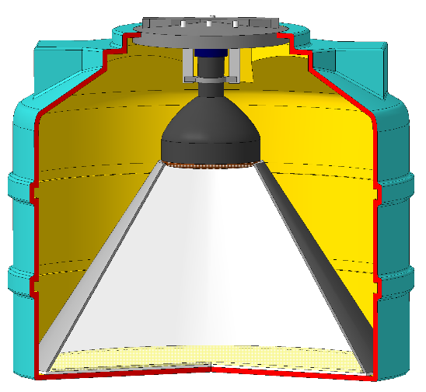
Установка ПРИЗМА-32 для регистрации нейтронной компоненты ШАЛ
Установка ПРИЗМА-32 расположена на 4-м этаже здания ЭК НЕВОД (НИЯУ МИФИ, 170 м над уровнем моря).
Установка состоит из двух кластеров по 16 эн-детекторов.
Эн-детектор – детектор, способный одновременно регистрировать электромагнитную и нейтронную компоненту ШАЛ.
Характеристики:
- площадь эн- детектора: 0.36 м²;
- число эн-детекторов: 32;
- расположение: 2.5 × 5 м;
- охватываемая площадь: ~ 500 м².
Диапазон измерений:
- по заряженным частицам: 20 - 75000/дет.;
- по нейтронам: 1 - 1000/дет.;
- по первичной энергии: (0.3 – 30 ПэВ).
Эн-детектор
2
1 – Светоизолирующий корпус;
2 – Крышка;
3 – ФЭУ 200;
4 - Сцинтиллятор ZnS(Ag)+LiF
5 - Светособирающий конус
3
сцинтиллятор на основе сернистого цинка ZnS(Ag) + LiF, обогащенного до 90% изотопом ⁶Li :
5
⁶Li + n = ³H + α + 4.8 MeV
In the talk, the analysis of data collected during 2012-2016 is presented.
1
4
Средняя толщина регистрирующего
слоя ~ 30 мг/см².
Эффективность регистрации тепловых нейтронов составляет около 20%.
ZnS (Ag) также позволяет регистрировать множественное прохождение заряженных частиц.

Slide 4
Система регистрации кластера
Сбор информации осуществляется с 12-го и 7-го динода ФЭУ с интегрированием 1 мкс.
Условие выработки триггера – срабатывание двух детекторов в кластере.
Оцифровка сигналов - 20000 точек с шагом 1 мкс (FADC, ADLINK 10 bit PCI slot PCI-9810).
Регистрации электронной и
нейтронной компонент ШАЛ
Амплитуда, код АЦП
Время, мкс
Измерение отклика от энерговыделения электромагнитной компоненты.
Определение числа нейтронов в течение 20 мс.

Slide 5
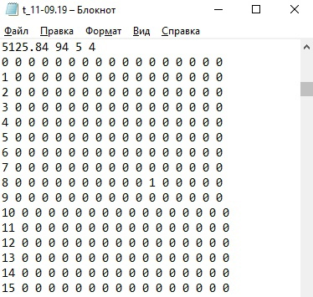
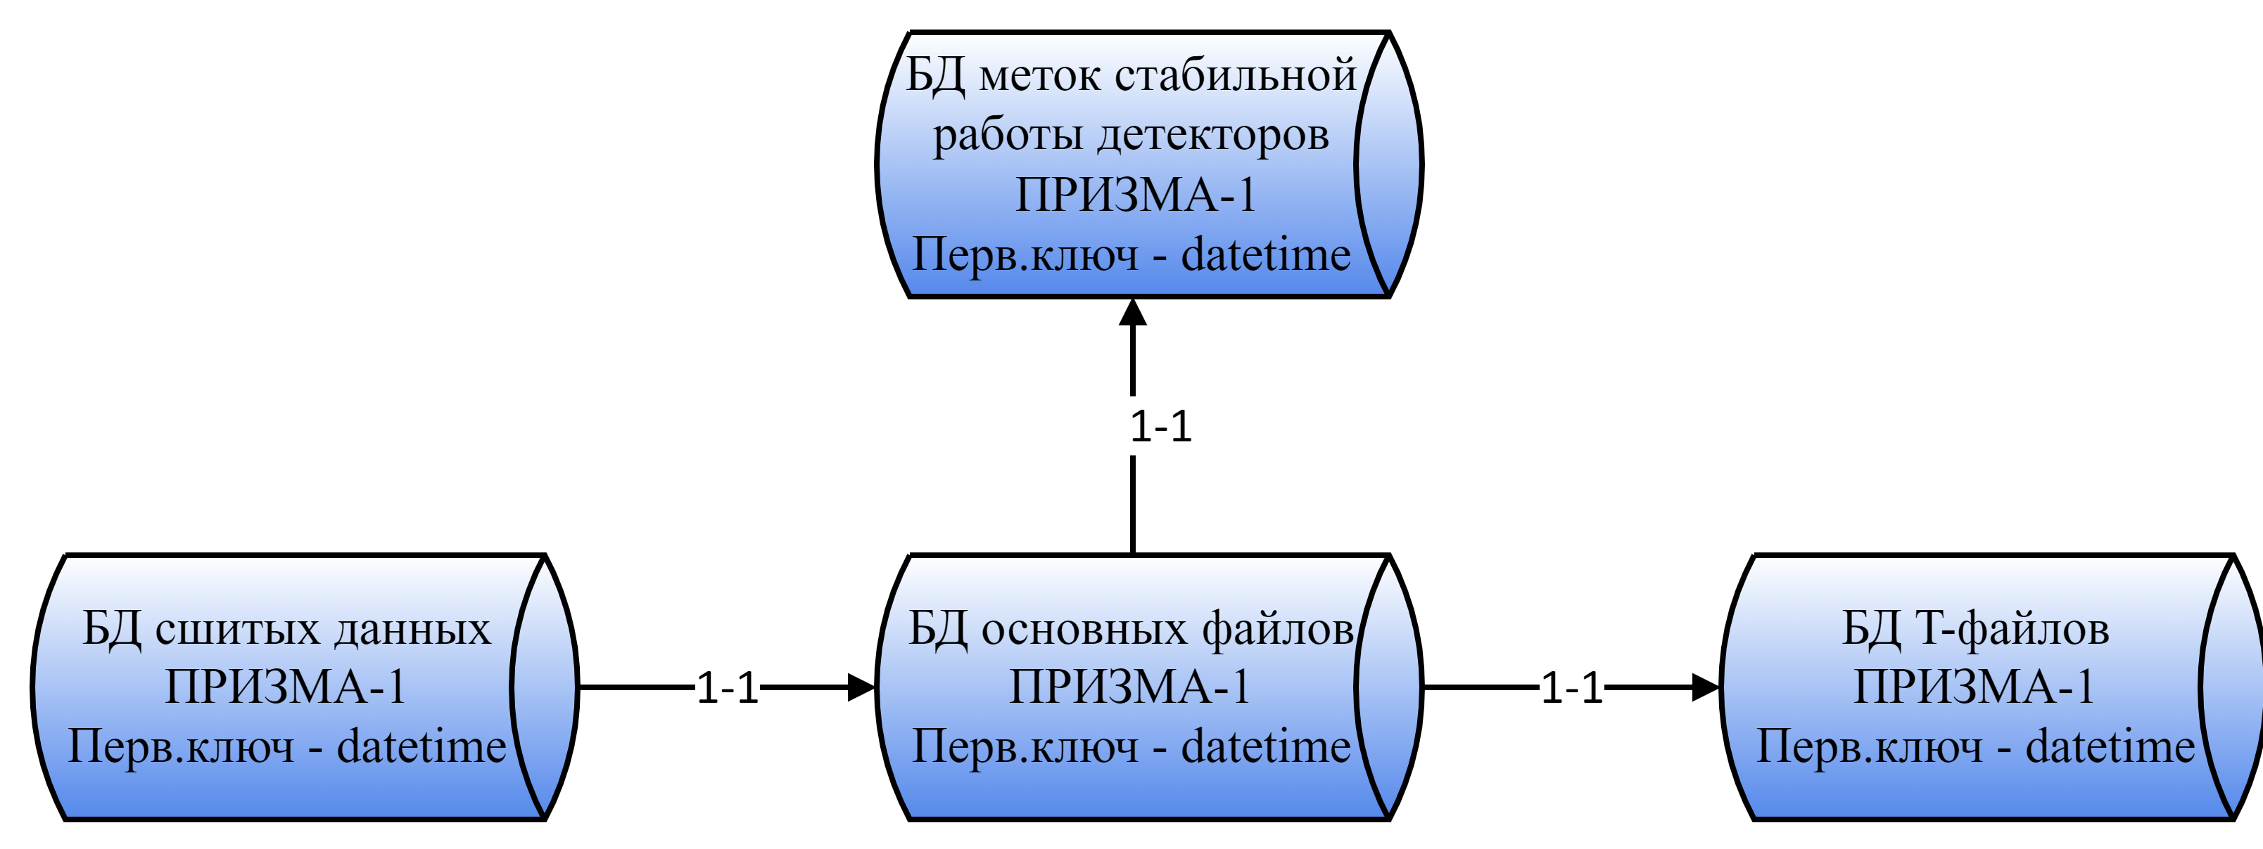
Мастер срабатывания
Число нейтронов в событии
Создание базы данных ПРИЗМА-32
Время записи события
Нейтрон
Пример записи файла, содержащего данные о времени регистрации нейтронов после прихода ШАЛ (шаг 100 мкс)
Упрощенная структура базы данных ПРИЗМА-32
Имя поля | Назначение | Тип данных
datetime | Дата и время регистрации события (уникальный индентификатор записи, первичный ключ) | DateTime
trigger | Вид условия, по которому квалифицируется событие | Integer
sum_n | Суммарное количество нейтронов, зарегистрированных кластером за одно событие | Integer
time_delay | Список с временем запаздывания для каждого зарегистрированного нейтрона | Text
detector | Список с номерами детекторов, зарегистрировавших нейтроны в событии | Text
n_per_registration | Список количества нейтронов, зарегистрированных детектором за один шаг в 100 мкс | Text
Преимущества БД:
Хранение данных в одном месте, вместо использования множества разных файлов.
Возможность использовать SQL, noSQL запросы для получения нужной информации.
Возможность создания единой БД с другими установками, что позволит получить полную информацию о ШАЛ.
Структура таблицы t-файлов в базе данных

Slide 6
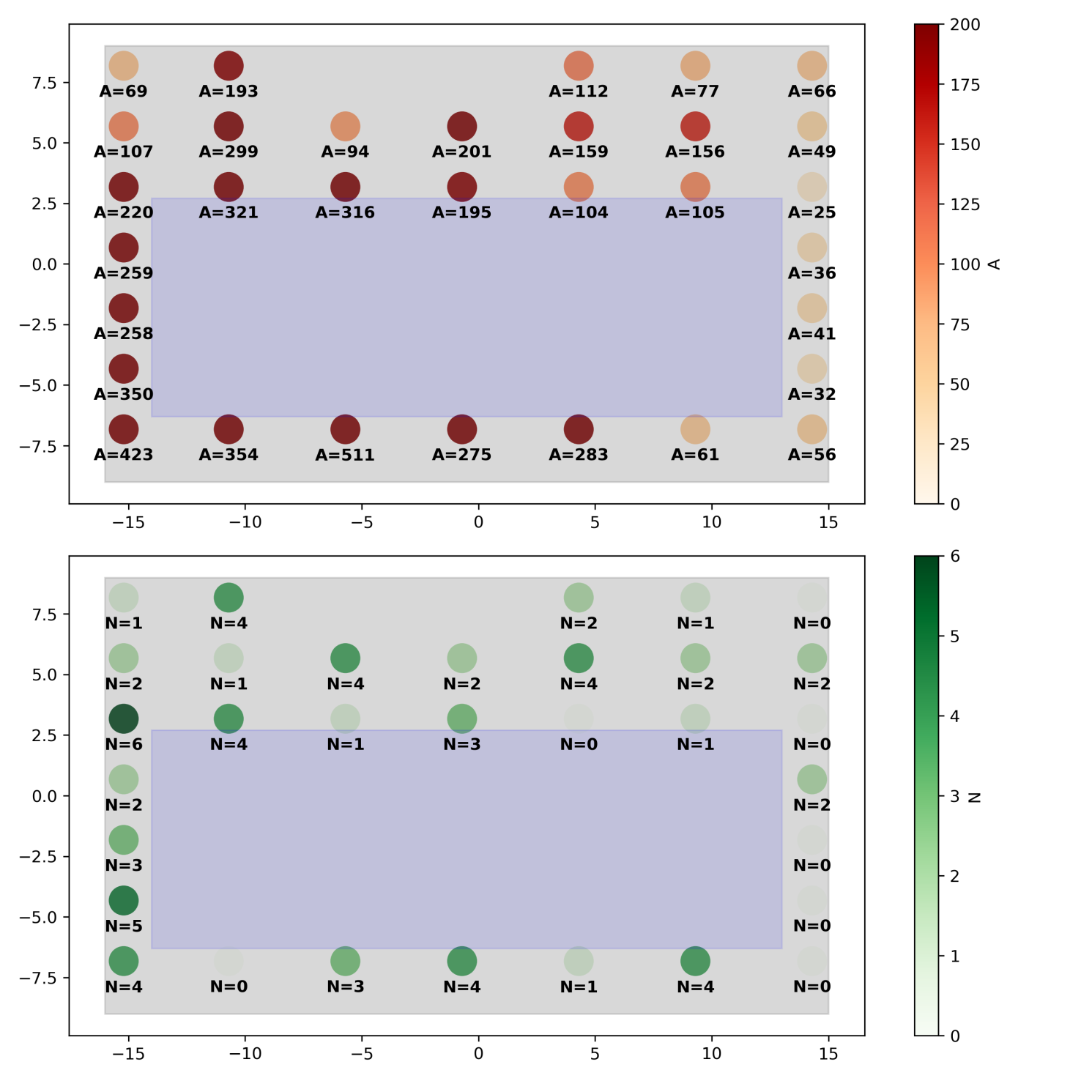
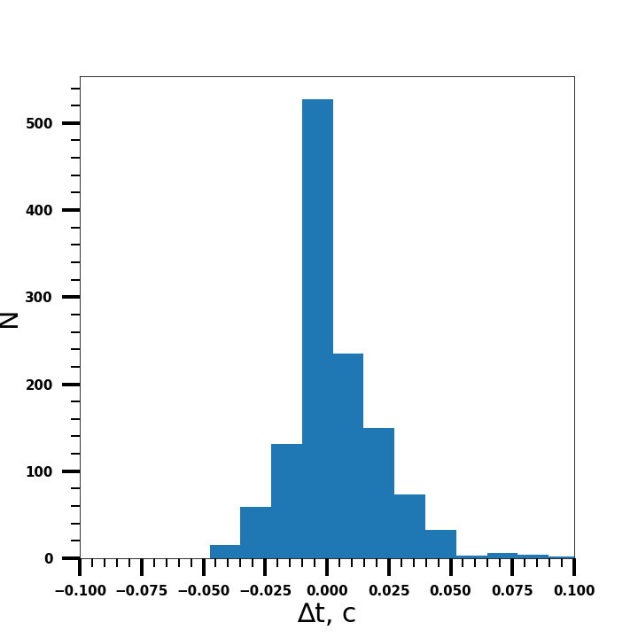
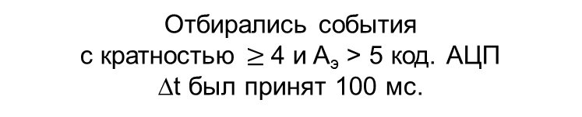
Регистрация событий одновременно двумя кластерами
Распределение разницы времен срабатывания кластеров
Отбирались события
с кратностью $≥$4 и A_{э} > 5 код. АЦП
∆t был принят 100 мс.
Пример регистрации события одновременно в двух кластерах:
заряженные частицы (сверху) и нейтроны (снизу)

Slide 7
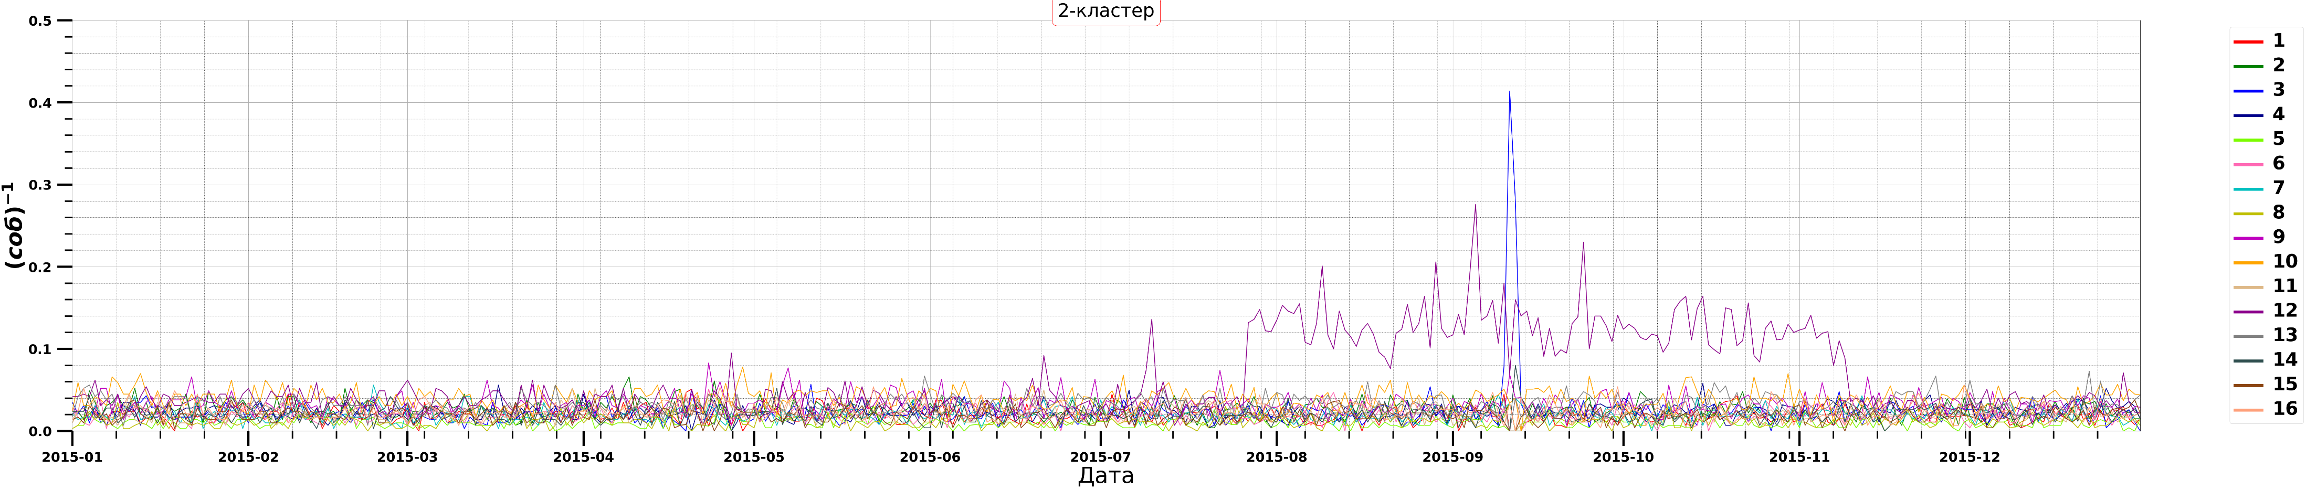
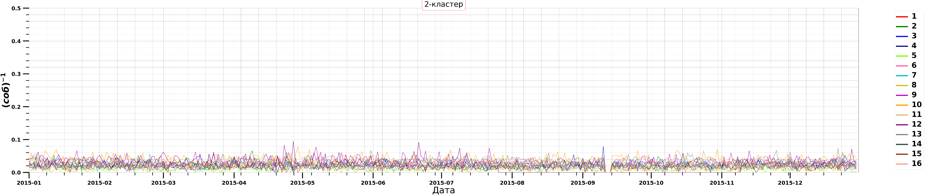
Подготовка данных
Исключение периодов с нестабильной работой детекторов
Число импульсов отобранных как нейтрон при самозапуске.
Число импульсов отобранных как нейтрон при самозапуске,
после фильтрации данных.
 | 1-ый кластер | 2-ой кластер | 1&2
N_{соб} | 248390 | 174903 | 38760
Период: 18 января 2013 – 31 декабря 2021.

Slide 8
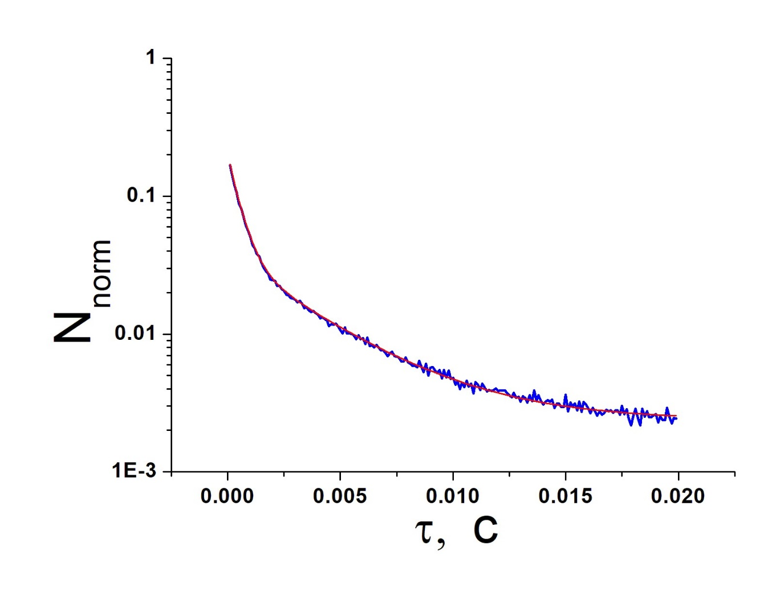
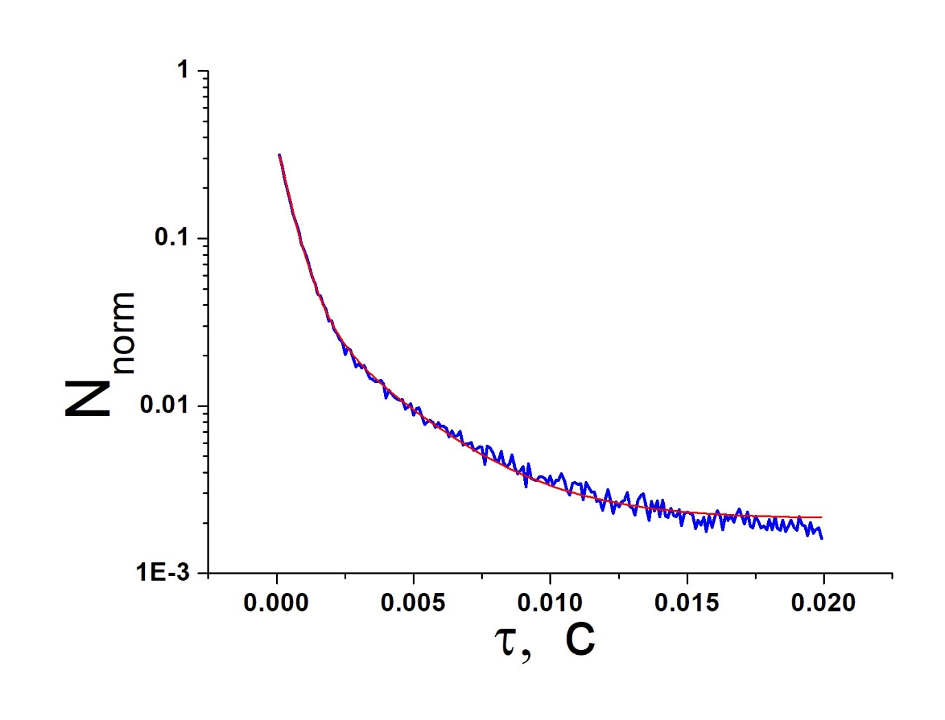
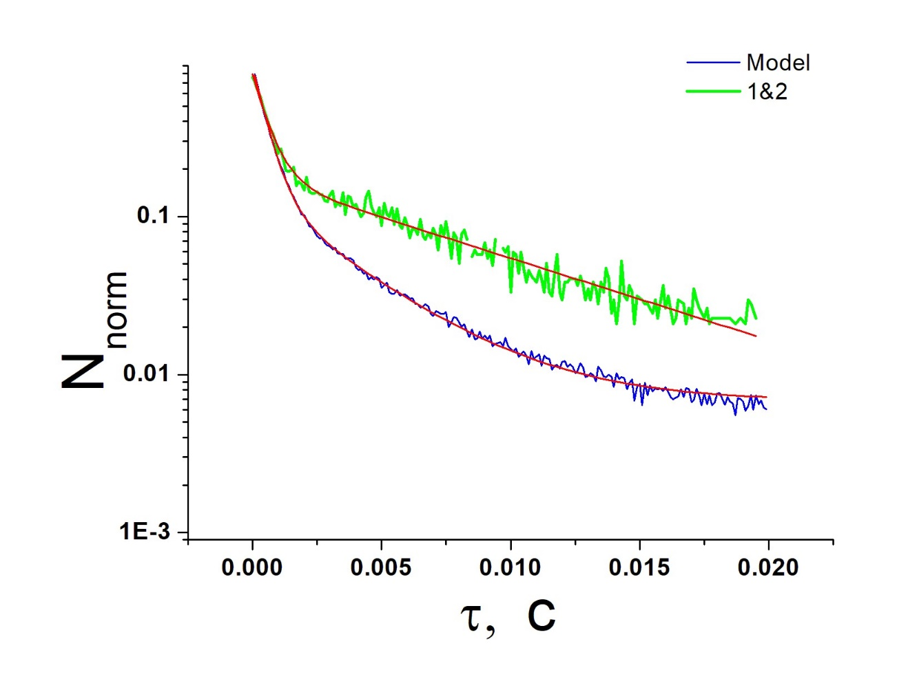
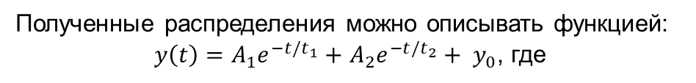
Временное распределение нейтронов
Критерий отбора событий: кратность $≥$4 и A_{э} > 5 код. АЦП
Кластер 1
Кластер 2
При регистрации одновременно двумя кластерами
Полученные распределения можно описывать функцией:
$y\left(t\right)=A_{1}e^{−t/t_{1}}+$ $A_{2}e^{−t/t_{2}}+ y_{0}$, где
 | t₁, мс | t₂, мс
1-й кластер | 0.51 ± 0.01 | 3.76 ± 0.10
2-й кластер | 0.54 ± 0.01 | 2.81 ± 0.12
1&2 | 0.53 ± 0.01 | 3.44 ± 0.10
 | t₁, мс | t₂, мс
Эксп. 1&2 - ЯФ, 2015 | 0.49 ± 0.01 | 3.44 ± 0.13
Модель - J.Phys.Conf.Ser., 2020 | 0.60 ± 0.02 | 7.40 ± 0.97

Slide 9
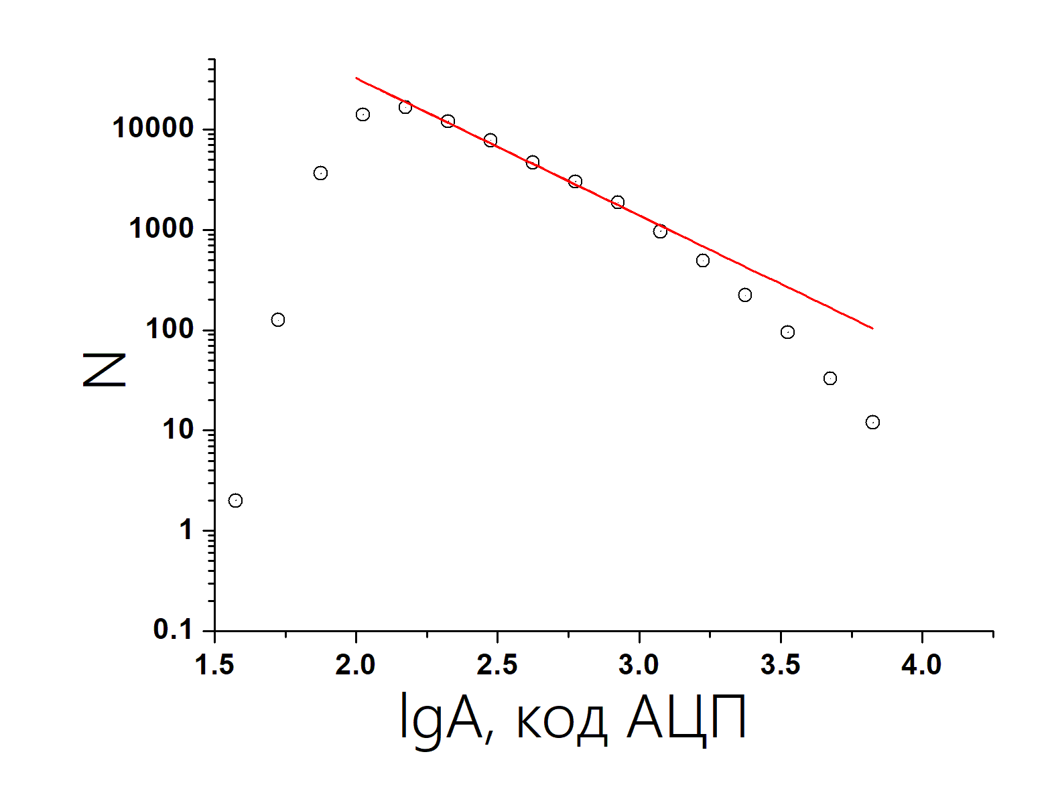
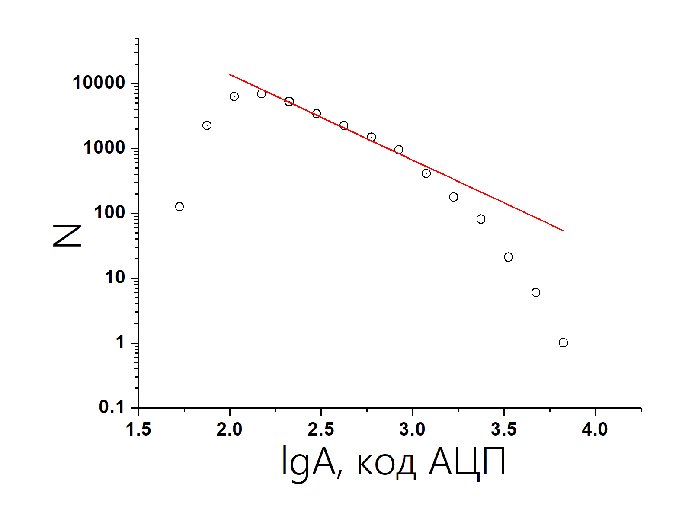
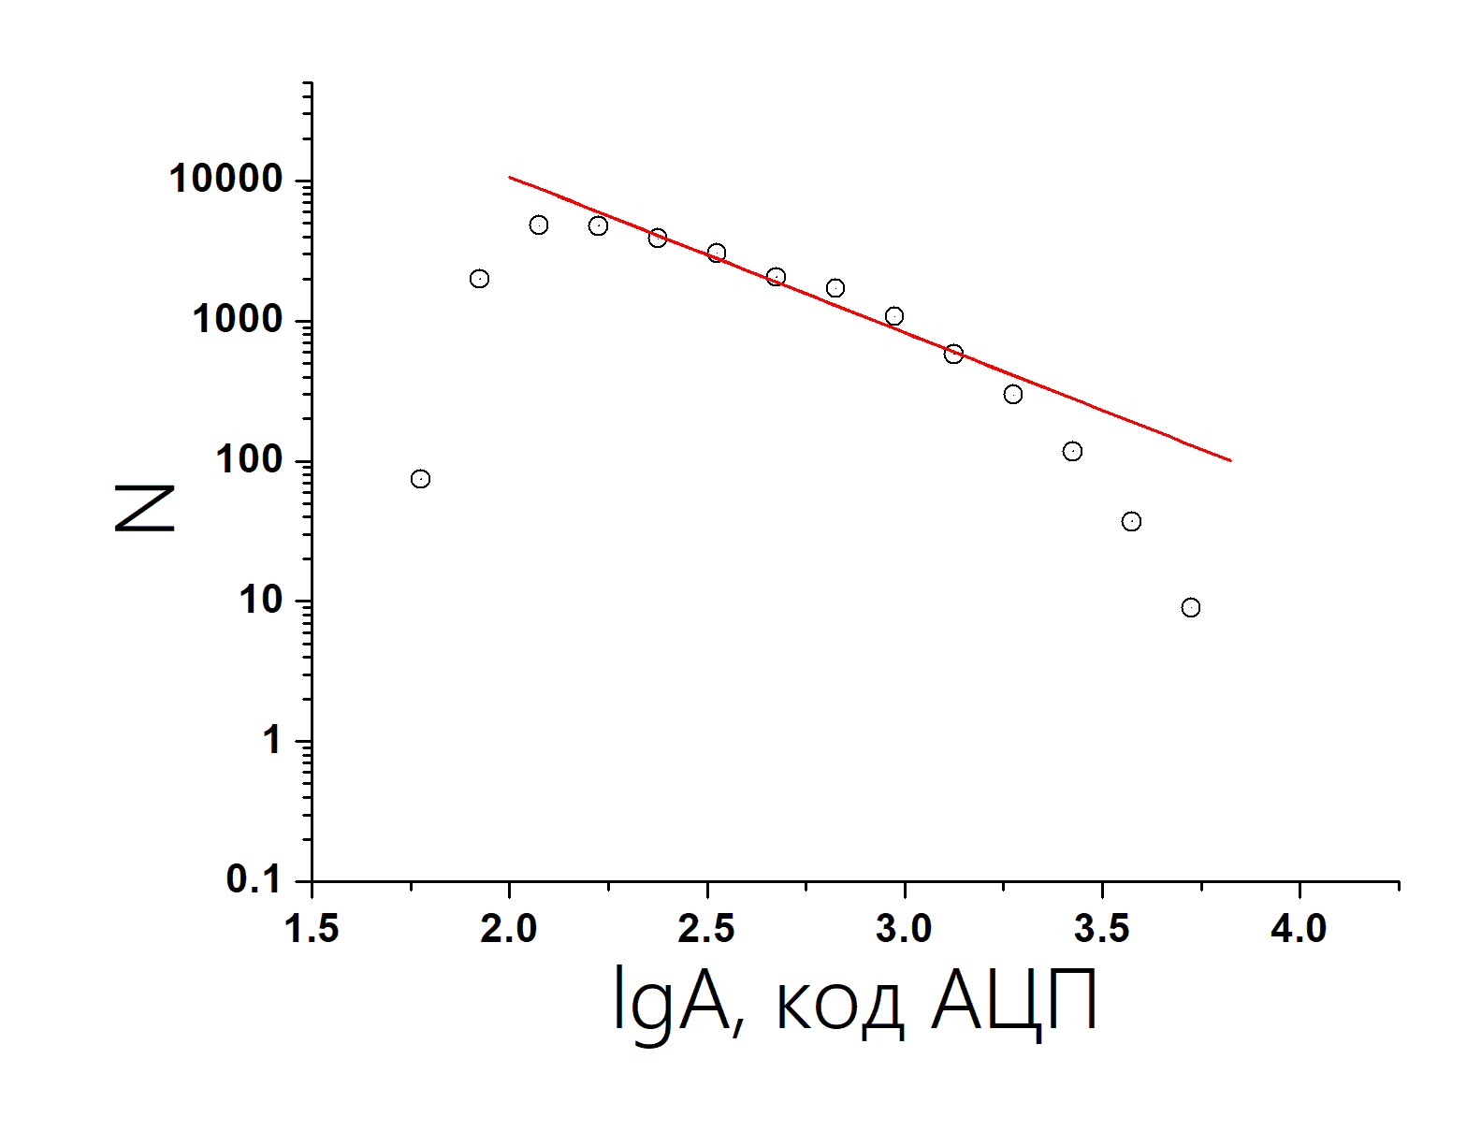
Спектр энерговыделения ШАЛ
Критерий отбора: события с кратностью $≥$4 и A_{э} > 10 код. АЦП
Кластер 1
Кластер 2
При регистрации одновременно двумя кластерами
 | Коэф.наклона | N_{соб}
1-й кластер | -1.37 ± 0.05 | 65598
2-й кластер | -1.32 ± 0.09 | 29693
1&2 | -1.11 ± 0.10 | 24430

Slide 10
Результаты
• Спроектирована и создана база экспериментальных данных установки ПРИЗМА-32.
• Проведена фильтрация данных установки ПРИЗМА-32 за 2013-2021 гг.
• Создан массив экспериментальных данных установки ПРИЗМА-32 со стабильной работой детекторов за 2013-2021 гг.
• Получены временные распределения нейтронов и спектры энерговыделения заряженной компоненты за длительный период времени (2013-2021 гг.) работы установки ПРИЗМА-32.
• Полученные параметры экспонент временных распределений нейтронов имеют хорошее согласие с результатами обработки данных временных распределений, полученных ранее (Д. М. Громушкин и др. // ЯФ, 2015) и согласуются с результатами моделирования по параметру t₁ (Z. T. Izhbulyakova et al. // J.Phys.Conf.Ser., 2020).
• Полученные коэффициенты наклона спектра энерговыделения имеют большее значение, чем то, которое было получено ранее (D.M. Gromushkin et al. // Izv.Ross.Akad.Nauk Ser.Fiz., 2015).

Slide 11
Спасибо за внимание!

Slide 12
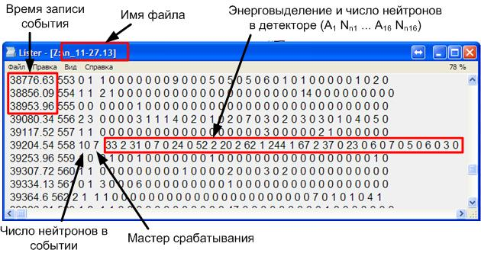
Вид данных ПРИЗМА-32
Мастер срабатывания
Число нейтронов в событии
Время записи события
Нейтрон
Пример записи файла с основными параметрами зарегистрированных событий.
Пример записи файла, содержащего данные о временном распределении нейтронов после прихода ШАЛ во времени с шагом 100 мкс для каждого события

Slide 13
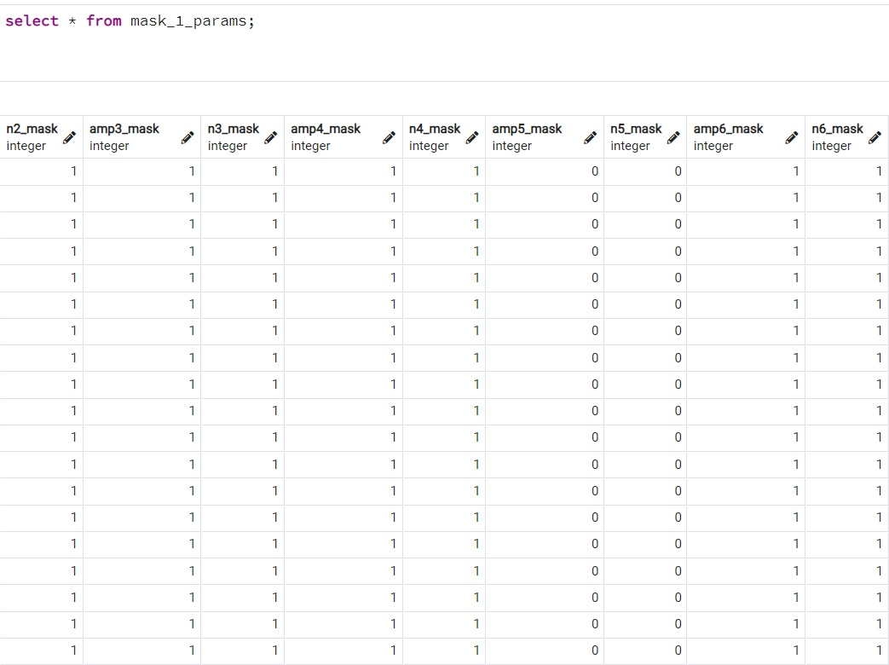
Таблица c данными о корректности работы детектора
Маска заполняется в результате анализа справок о работе установке.
Критерии отбора:
Число cобытий, отобранных как нейтрон, при самозапуске кластера у них было завышено, что связано с плохими контактами или неисправностью ФЭУ
Скорость счета событий с характеристиками электромагнитной компоненты $Fr≥2$и $А_{э}>5$ завышена, что свидетельствовало о чрезмерном напряжении в делителе ФЭУ
Часть бинарной таблицы c данными о корректности работы детектора

Slide 14
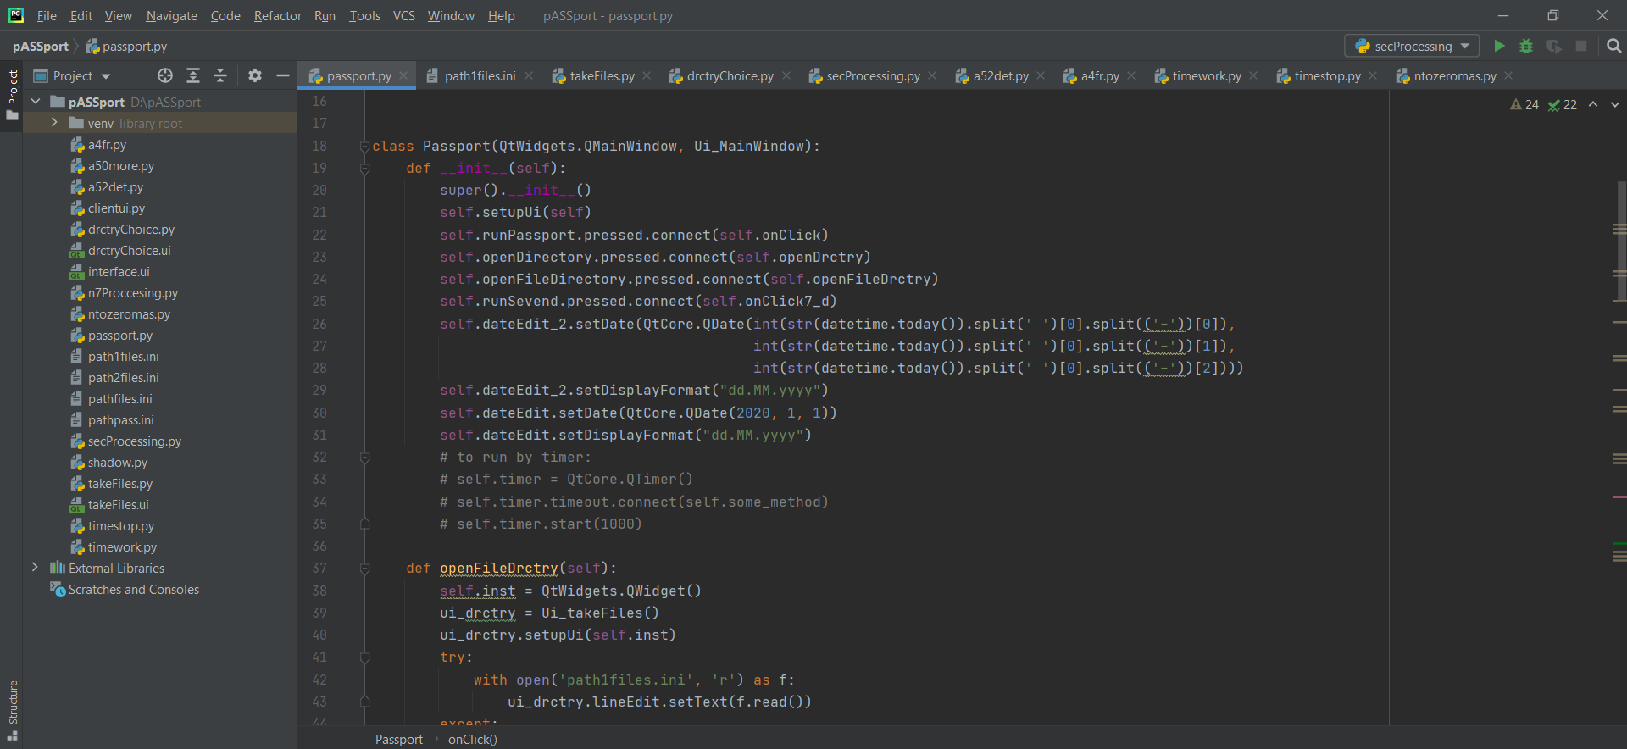
ПО
Для создания программы автоматизации использовался python. Если точнее, то:
Обработка данных: pandas, SciPy, numpy
Построение графиков: matplotlib
Верстка docx-файла: python-docx
Cоздание интерфейса: pyqt6

Slide 15
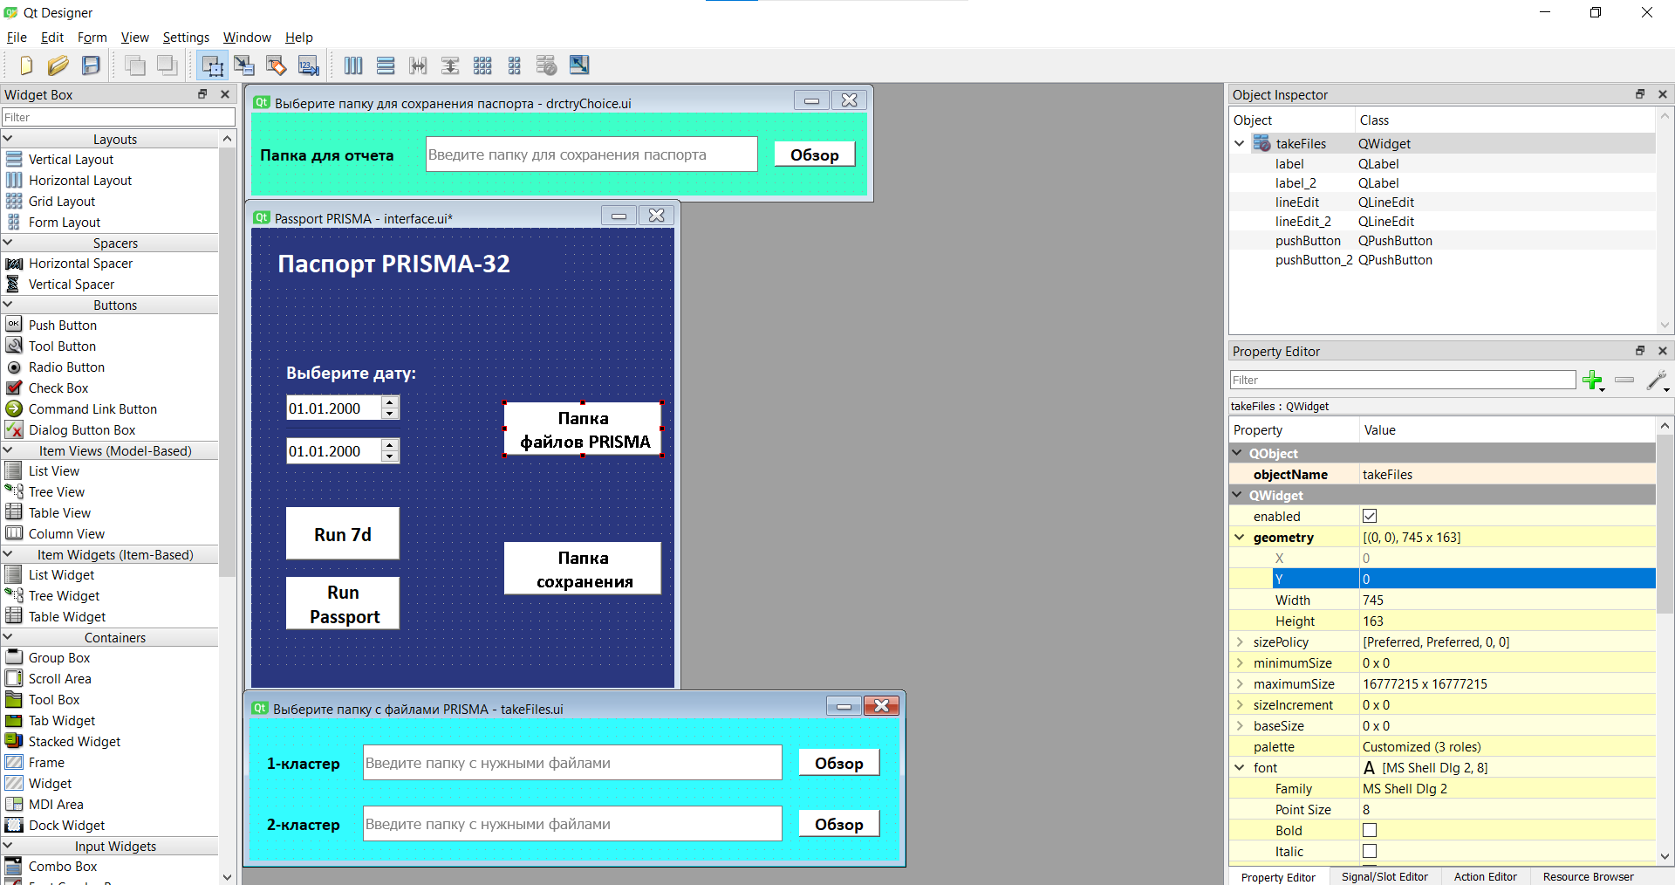
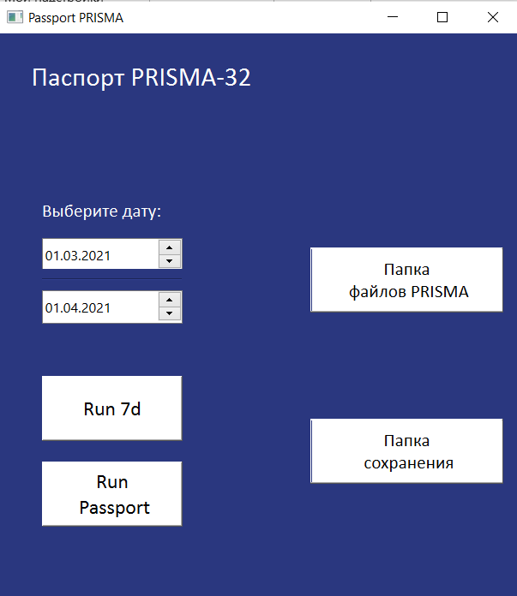
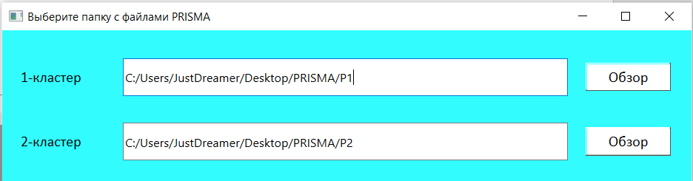
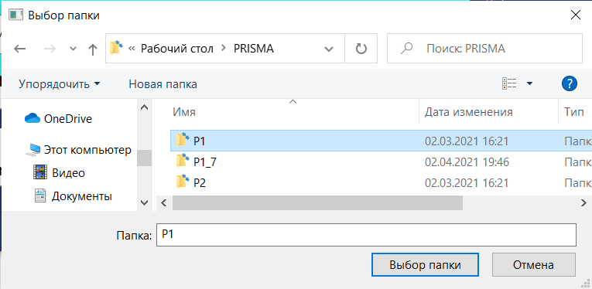
Интерфейс
Сделан в QtDesigner и запрограммирован в Python с помощью библиотеки PyQt6

